Slide 1
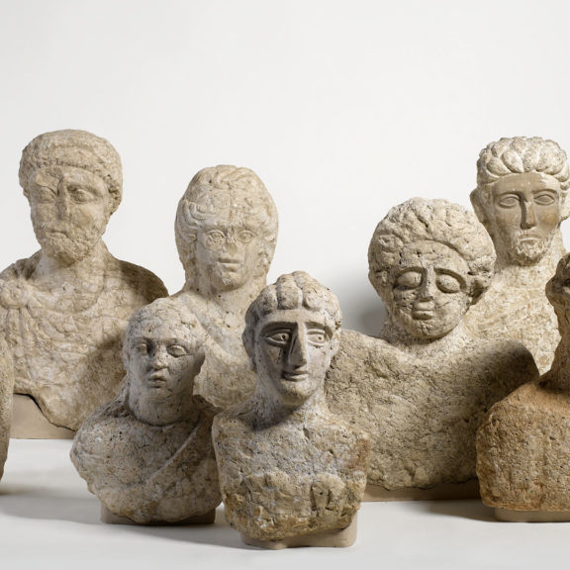
Születéssel és halállal kapcsolatos testképzetek a Bibliában és a teológiatörténetben
Evangélikus Biblikus Szabadegyetem
2023. nov. 14.

Slide 2
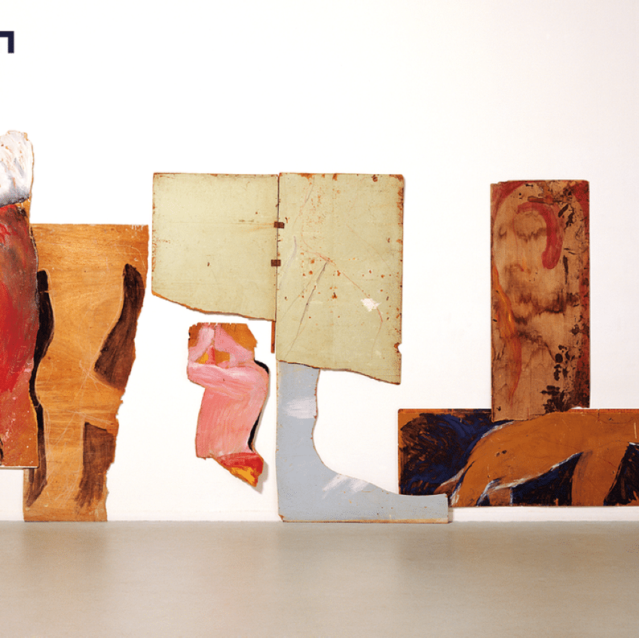
Testképzetek
Test, identitás, posztmodernitás

Slide 3
Modern/posztmodern testfelfogás
Megnövekedett érdeklődés a test és jelenségei iránt (szociológia, antropológia)
Széttöredezett emberkép további fragmentációja
Társadalmi test feszültségei - kül. hatalmi intézmények konfliktusai (ezek címkézik az individuális testeket pl. deviáns/normális; tisztátalan/tiszta; szabályozandó/fegyelmezett)
Test és identitás státuszával kapcsolatos növekvő bizonytalanság
Modernitás kezdete: a test „evakuálása”: az elmeműködésre irányul a figyelem
Makacsul ellenálló testiség: a test nem tud feloldódni a gondolkodásban
A test/lélek szétválasztásának kritikája: fenomenológia (Merleau-Ponty): embodiment fogalma (a test és a szubjektum viszonya nem olyan, mint a környezet és a szubjektum viszonya, hanem közvetlen és belső / „megélt test”)
A test mit kód/a társadalmi-kognitív valóságérzékelés metaforája/szimbolikus rendszer, amelyben a hatalom értelmeződik (Mary Douglas)
Posztsturkturalizmus: az emberi test nem tekinthető eleve adott realitásnak, hanem a tudás, a hatalom és ezek diskurzusainak terméke (Foucault: fegyelmezés és kontroll elsődleges eszköze a test)
Biológiai esszencializmus vs. szociális konstrukcionizmus
„A testek nem születnek, hanem gyártódnak” (vö. Simone de Beauvoir)
Töredezettség, instabilitás, fluiditás
Posztmodern elmélet: cyber-lények, hibrid létformák

Slide 4
Test és identitás viszonya
Egyén/közösség, test/lélek, múlt/jelen elidegenedése
Nosztalgia: az egyén nem érzi jól magát a bőrében, nem érzi otthon magát a testében
Identitás, szubjektum fogalmának átalakulása: humán identitás (minden természetes vagy szerzett különbség ellenére egyazon fajhoz tartozunk, jól felismerhető tulajdonságok alapján) vs. személyes identitás mint életforma (már nem alakítja a társadalmi rend, amelyben az ember él, az identitás kitermelése a legszemélyesebb magánügy)
Test mint az egyéni identitás kifejezője <–> a test megregulázása mint társadalmi nyomás
A biopolitika állítja elő és szabályozza a testeket (felügyeli a testrezsimeken keresztül) <-> a konzumerizmus felszabadítja a hedonista örömökre
Test mint a fogyasztói tömegtársadalom célpontja, termelő, fogyasztó és reklámhordozó egyben
A testtől való elidegenedés: élet eleji és életvégi medikalizáció általánossá válása
A test nem természetes, fix és történetileg univerzális adottsága a társadalmaknak, hanem kulturálisan és történetileg különböző keretekben és dimenziókban értelmezhető

Slide 5
A test modern kérdései és az egyház
Az újabb társadalomtudományi diszciplínák (szociológia, kulturális antropológia) felismeréseinek integrációja: teológiai antropológia rendszerezésének igénye, bibliai antropológiai tárgyú írások számának gyarapodása
A test teológiájának II. János Pál pápa által meghirdetett programja: a házasság zsinati teológiájának továbbgondolás, antropológiai alapjainak elmélyítése (a test a szexualitás dimenziójával együtt része az ember istenképűségének, a test a szellemi szubjektum szakramentuma, e szakramentalitás révén haladja meg a nemiség biológiai tartományait)
Felszabadítás-teológiai, feminista és ökoteológiai irányzatok: az elnyomott testek/társadalmi rétegek/osztályok helyzete, az igazságtalanságok és egyenlőtlenségek orvoslási lehetőségei iránti teológiai érdeklődés fellendülése

Slide 6
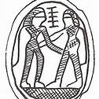
Bibliai antropológia?

Slide 7
Emberkép/testképek a Bibliában
Rendszeres teológia: teológiai antropológia (teológiatörténeti szövegek alapján létrejövő korpusz)
A Biblia nem tartalmaz mai fogalmaink szerint rendszeres antropológiát – nem reflektál az ember általános fogalmára, nem ad átfogó áttekintést róla
Az emberlét megélésének sokféleségének bemutatására nem a kategóriaképzést használja, hanem az inkluzív és sok szempontú narrativitást
Dichotómiákra épülő görög filozófiai gondolkodás öröksége
Bibliai antropológia helyett az „emberi természetre vonatkozó bölcsesség” (Menschenkunde) – Schroer & Staubli 2013
Ószövetségi és újszövetségi emberkép hasonlóságai és eltérései

Slide 8
Az Ószövetség testképe
Nincsenek explicit reflexiók, nincs rendszeres tanítás az ember testére/testiségére vonatkozóan
Minden irat részben eltérő, sajátos emberképet mutat be
A hiány műfaji jellegű is: az elbeszélő forma nem kedvez a rendszerező megfigyeléseknek
Az implicit elképzelések azonban feltárhatóak: „mentalitás”
Egyes szavak, testtel, testrészekkel kapcsolatos szövegrészek (jelentésmező-kutatás, szó- és kontextuskutatás, szövegelemzés)
A héber fogalmakat nem lehet azonosítani a test mai, filozófiailag-teológialag reflektált fogalmával
Csak utólagos állításokat fogalmazhatunk meg a modern nyugati tudományosság nyelvi-fogalmi rendszerében – ennek tudatában kell lenni
Test és testrészek megnevezése: 250 féle (a bibliai héber szókincs csak egy része a teljes óhéber szókincsnek)

Slide 9
Test, lélek, szellem
A „héber antropológia” vizsgálata a 20. sz. második feléig a klasszikus görög filozófia szemüvegén keresztül, dichotomikus/trichotomikus megfeleltetések: lélek/test, ill. lélek/szellem/test
Paradigmaváltás: H. W. Wolff (1973): az Ószövetség nem dichotómiákban (trichotómiákban) gondolkodik: más modellek szükségesek
Nem lehet csak ezt a három fogalmat kiemelni, nem is ezek a leggyakoribbak (panim/arc, jad/kéz, ajin/szem)
A hagyományos fordítási megoldások nem állják meg a helyüket (pl. nefes: garat, torok, de vágy, élet jelentéssel is)
Nincs zárt rendszer, csak laza kapcsolódások
A test és a lélek szigorú megkülönböztetését nem ismeri az Ósz, a test nem az ember halhatatlan részével szemben álló valóság
- nefes = ‘lélek’
- rúah = ‘szellem’
- baszar = ‘hús’

Slide 10
Részek vagy egész?
A testrészeken keresztül jutunk el az egészhez, nincs terminus a test egészére
Leginkább kutatott szöveg: Énekek éneke – számos testrész említése, mégsem beszél fiziológiai/funkcionális egységként a testről, nem jön létre fotográfiai jellegű optikai összbenyomás
Törvényszövegek: talio-elv, a test tulajdonosának a tőkéje, megsértése büntetést von maga után – a büntetésformákból látszik, a test nem olyasvalami, ami minden körülmények között védendő tartozéka az embernek (a testi sérthetetlenség elvétől távol)
A test az élethez nélkülözhetetlen feltétel, egyes életszakaszok világos megkülönböztetése
Szépségideál: dinamikus megközelítés (nem a test vagy az egyes testrészek szépek, hanem a leírt testrész által kifejezésre jutó dinamika (szem: szép, mert szerelmi üzenetet közvetít); nem szépség-ideál, hanem kapcsolódás-ideál
Test és individualitás: a tárgyi emlékeken általában személytelenített formában ábrázolt testek, a tipikus emberi megidézése; a szövegekben is kevés az egyénítő tulajdonság (nincs olyan külső tulajdonság-halmaz, amely alapján ráismernénk bármely szereplőre)

Slide 11
Isten teste
Tízparancsolat: nem a képre vonatkozik általánosságban, hanem a szoborra, faragott képmásra - a szobrok kultikus tisztelete kerül tilalom alá
Ósz-i szöveghelyek: olyan kontúrjait rajzolják meg JHVH-nak, amely nagyon közel esik a képi ábrázoláshoz (csak épp nem szoborszerű)
Antropomorfizmusok: Isten különböző testrészeinek gyakori megnevezése: mintha emberszerű lenne (anélkül, hogy megpillanthatnánk) – istenképünket ez határozza meg
Legfontosabb testrészek: fej, arc, szem, fül, orr, száj, garat, kar, jobb, kéz, láb/lábfej, összesen kb. 1300 helyen
Elsősorban olyan testrészek, amelyek a cselekvéssel és a kommunikációval kapcsolatosak (nemi tulajdonságok kimaradnak)
Az embertől eltérő testi tulajdonságok: szárny, néha állati testrészek
Az ember istenképűsége: a hasonlóság nem azonosság, Isten sokkal több cselekedeteiben és alapképességeiben, semmint az emberrel összehasonlítható legyen

Slide 12
Testkép az Újszövetségben
Nincs az emberre vonatkozó antropológiai definíció vagy filozófiai leírás
Az emberi mivolt, az emberi létezés kérdései gyakran felmerülnek
Állítások – nem valamely antropológiai lényeget fognak meg, hanem különböző aspektusokra mutatnak rá
Korai kereszténységre vonatkozó interpretációs meghatározottságok:
Istenképűség: az Úsz. Jézus Krisztusra vonatkoztatja a fogalmat, hármasság: Isten képmása Krisztus, Krisztus képmása az ember
A „belső ember” felértékelődése (Theißen 2012): a Biblia (Pál leveleinek) transzformatív emberképe (óemberből új ember)
-zsidó / nem zsidó (pogány)
- nemek teremtett különbözősége (ffi/nő)
- szabadok és rabszolgák közti társadalmi különbség
(- tiszta és tisztátalan különbsége)

Slide 13
Theißen: a páli emberképben rejlő transzformációs dinamika
 | A megváltó átalakulás előtti ember |  |  | A megváltó átalakuláson átment ember
szóma (Fleisch) | Passzivitás, halál, ‘rabszolga’, ‘holttest’, függőség, halandóság |  |  | Konstruktív cselekvés, proszociális viselkedés, a pneuma által életre keltett test
szarksz (Leib) | Destruktív aktivitás, szarksz: az érzelmek és az Istennel szembeni ellenségesség székhelye |  |  | Passzivitás és halál, a szarksz és az általa táplált szenvedélyek elmúlása

Slide 14
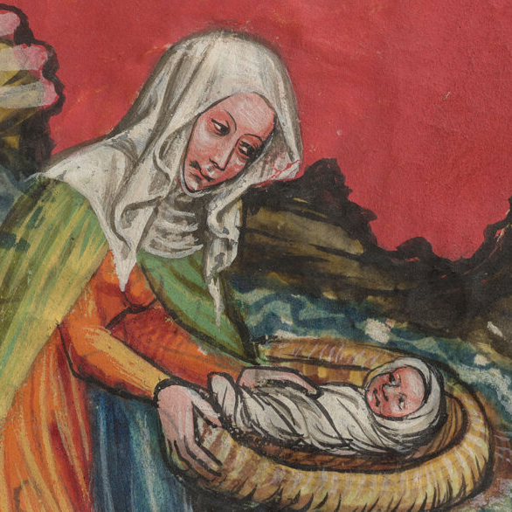
Születés és halál az Ószövetségben
Az emberi élet két (megragadhatatlan) végpontja
Az emberi élet behatárolt idő, kezdetét és végét JHVH határozza meg
Vallási hiedelmek a homályos kérdésekre vonatkozóan kezdetektől fogva
A halál tapasztalatának közvetlensége > élők és holtak szférájának fokozatos szétválasztása a kalkolitikumban – hosszú távon meghatározó kulturális fejlemény
A születés és a halál is csak jelentős nehézségek árán integrálódik a JHVH-vallásba – ahogy a férfi papság által kultuszba is (Schroer 2022)

Slide 15
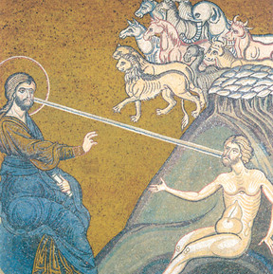
Születés és teremtés
Az ember idejének kezdete: teremtés (mitikus idő) / születés (valós idő)
J: az ember megteremtése során nincs kapcsolat a születés eseményével
P: az ember teremtésétől fogva kétnemű
Zsolt 139: ősi teremtésképzetek belefoglalása az egyén születésének képeibe
Jób 10,8–12: személyes teremtési hitvallás, általános teremtéshit a saját születési történet vonatkozásában
Az élet születésének szimbolikája a nőiséghez kapcsolódik – az istennő (földanya) életet ad és végül újra befogad (anyaöl = a föld öle), Ádám =<‘adamah, a föld porából teremtett ember (Erdling/earthling), Éva: minden élő anyja: az elnevezéssel szerepátvétel
A föld numinozitása megmarad: a monoteizmus férfi(as) istene csak részlegesen boldogul a terhesség/szülés kísérésének/óvásának feladatával (Schroer 2022)

Slide 16
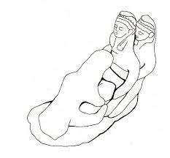
A születés ábrázolásai az Ósz-ben
(Fiús) anyának lenni: a legnagyobb áldás (társadalmi beágyazottság, időskori gondoskodás biztonsága)
A nők várható élettartama a szülések következtében rövidebb, mint a férfiaké
Testi kondíciójuk a sok fizikai munkának köszönhetően jó, veszély: fiatalkori szülések, alultápláltság, fertőzésveszély
Jellegzetes elemek: vajúdás folyamatának leírása, más asszonyok (bábák) jelenléte a szülés során
A születés után a nők tisztátalanok (Lev 12,1–8), a tisztulási rítus lezárása áldozatbemutatással
Névadás: közvetlenül a szülés után, az anya által (; 1Sám 4,21), ill. olykor az apa által (Gen 16,15; Gen 38,18; Gen 21,3; Hós 1,4.6.9)
A szülés veszélyei és a szülési komplikációk csak ritkán jelennek meg a szövegekben (néhány jelentős kivétellel: Jób 3,16; Zsolt 58,9, Préd 6,3), halva születés, koraszülés ritka esetei, Deut: átokszövegekben ilyen fenyegetés nincs
A fogantatás és születés biológiai alapösszefüggései ismertek (a terméketlenség okai nem)
Az anyaméhbeli fejlődés fázisai is ismertek (Ex 21,22)
Nem kívánt terhességről, a terhesség lehetséges elkerüléséről vagy terhesség-megszakításról nem esik szó (kiv. Gen 38,9) – az egészséges gyermek áldás

Slide 17
A születés teológiai dimenziói az Ósz-ben
Fájdalmak közt szülni/születni – Gen 3,16 az asszony büntetése (az édenen kívüli életben a nő számára a szülés válik a legnehezebb feladattá)
Éva: minden élő anyja (Gen 3,20) – a nők továbbviszik az életet és az emberiség fennmaradását biztosítják (Sir 40,1)
Terméketlenség (pl. ősszülők, Hanna, Ruth): pszichés teher és társadalmi diszkrimináció (az özvegységnél alacsonyabb státusz); Isten ígérete megváltoztathatja a helyzetet: a fogantatás az Istentől való megáldottság egyik „legsűrűbb” pontja
Vajúdás mint metafora (direkt leírás csak egyszer: 1Sám 4,19), a prófétáknál metaforikus használat, nemtől függetlenül – Izrael/Júda v. vmely ellenséges nép vajúdni kezd: fájdalmas és szorult helyzet illusztrációja (Ézs 13,8; Ézs 21,3; Jer 13,21; Jer 22,23) <-> gyors, fájdalommentes szülés: Izrael „újjászületése” (Ézs 66,7–9)
Isten mint szülő: Zsolt 90,2 (az alany nem lehet más, csak Isten); Isten mint Izrael szülője (Deut 32,18 – aki nemzett és aki világra hozott; Num 11,12–14 – Mózes kérdése); Izrael új népként születik a világra (Ézs 42,14; Ézs 66,9); mitologikus elképzelések alapján az egyén szintjén: királyok „születése” (Zsolt 2,7; Zsolt 110,3) – „nőies” képiség; a szülés mint „szövés” (Zsolt 139)
Isten mint bába – nincs explicit említés, de bizonyos cselekvések a bábaszerepet idézik fel: Zsolt 22,10; Zsolt 71,6) – Isten segít az élet fennmaradásában, az élet kezdettől fogva Isten kezében

Slide 18
A halál ábrázolása az Ósz-ben I.
Az Ósz-ben nincs szó halál utáni (teljes) életről, sem a halottak jövőre vonatkozó reménységéről (a késői időszak néhány szövegét leszámítva)
A halottak világáért nem látszik felelősséget viselni JHVH (Zsolt 88,6. 10–13) – Isten megmenthet a Seol elől, de a Seolból nem hoz vissza, a fogság előtti időszak egyértelműen evilági tájékozódása csak ritkán tematizálódik
Az ókori közel-keleti térség más kultúráihoz hasonlóan a halottak birodalma kiábrándító, sivár helyként jelenik meg, ahol az eltávozottak vigasztalan árnyéklétet folytatnak
Természetes halál – számos igei metafora: ‘kilehel’, ‘távozik’, ‘alszik’ jelentéssel
Ha az isteni lehelet távozik az emberből, akkor a teremtmény visszatér a porba
Az ósz-i ember számára a halál nem valami szokatlan, a legfőbb jó az „élettel betelve” meghalni (Ábrahám,Izsák, Jób) – mennyiségi és minőségi kimerítése annak, amit az időben korlátozott emberi élettartam kínálni tud

Slide 19
A halál ábrázolása az Ósz-ben II.
Temetés: „megtérni az Atyákhoz” – az ősökkel való újraegyesülés a holtak birodalmában, szerencse: az embernek saját hazájában meghalni, szerencsétlenség: a pusztában meghalni
Temetkezési rítusok: böjt, ruha megszaggatása, haj leborotválása, ékszerekről, testápolásról való lemondás, a bőr felsebzése, a fej betakarása, hamu/por fejre hintése, gyászruha öltése; halottsiratás (hivatásos siratóasszonyok végzik sokszor); temetés: a holttest megmosása, felöltöztetése, feldíszítése, sírba helyezése; halotti tor: vigasztalódás, a kenyér megosztása a temetést követően; rituális gyász (a temetést követő 7 napon át)
Akit eltemettek, az végleges helyére kerül – kiemelten fontos az alaposság
Temetés: sziklába vájt üregek, a sírnak nincs különösebb jelentősége / Wolff: a halál demitizálása vs. egyiptomi halottkultusz, környező népek kultuszai a meghaló és feltámadó istenségek tiszteletére (Ez 8,14: Tammuzt sirató asszonyok)
A monoteista Isten vallástörténeti szempontból rokonságot mutat a vihar, a helyek, az ég isteneivel, de a ktonikus istenekkel és azok feladataival nem mutat hajlandóságot az azonosulásra (Schroer 2022)
A föld numinozitása itt is felbukkan: a föld bolygatása tabu, de a monoteizmus Istenével szemben is határátlépésnek minősül (Jób 28,5)
Kimondottan női szerepek: ahogy az élet kezdetén a bábák, az élet végén a siratóasszonyok (vallási kompetencia)

Slide 20
A halál ábrázolása az Ósz-ben III.
Idő előtti halál: félelem övezi, a kiteljesedett élet 70-80 évét kevesen élik meg
Társadalmi halál: szükségektől, ellenségtől, betegségtől szorongatva az ósz-i ember nemcsak a halál fenyegetését érzi, hanem az alvilág közvetlen érintését, a társadalmi halál fizikai jelleget is ölt – lefokozott létezés, a halál birodalmában lévő szellemek életéhez hasonlatos, elfordulnak a barátok és a szomszédok, egyedül az Istenkapcsolat marad meg az imádkozó számára (érv: ha meghal az ember, nincs ki dicsérje Istent: „argumentum ad deum”)
A holtak birodalma nem statikus tér, hanem dinamikus hatalom, nem korlátozódik térben, hanem folyamatosan veszélyezteti az életet (a halál nem állapot, hanem romboló erő, amely az egészségre, áldásra, szabadságra és a közösségre leselkedik)
A halál kapcsolatnélküliséget eredményez (Jüngel) – hála- és panaszzsoltárokban elsősorban (Zsolt 18; 28; 30; 40; 69; 71; 80; 116)
Megérdemelt halál: tett-cselekedet összefüggésében az ember oka lehet saját idő előtti halálának – de vajon akit baj, betegség, elutasítás sújt, bűnös voltuk miatt szenvednek? (Jób 4,7; Jób 9,29)
„Tod als Rückwärtsgeburt” – mitikus elképzelések maradványai: a föld mint anyaöl, ahonnan az ember születik és ahova élete végén visszatér (Jób 1,21; Ézs 26,19)

Slide 21
A halál „arcai”: a halál metaforikus megjelenítései Az Ósz-ben
Mulandóság – a természet képei: a mező virágai (Ézs 40,6–8; Zsolt 103,15; Jób 14,2), fű (Zsolt 90), zavaros víz (Jób 14,11), felszálló pára (Bölcs 2,4); suhanó árnyék (Zsolt 102; 144; Jób 14,2), por (Zsolt 104), földre öntött víz (2Sám 14,14)
      – a tárgyi környezet darabjai: eltört cserépedény (Zsolt 31, Préd 13,6),
      kihunyó lámpás (Jób 18,6; Péld 20,20), molyok által megrágott ruha (Ézs
      50,9; Zsolt 39,12; Jób 13,28)
Idő előtti halál: a vadászat képei: nyíl, háló, madarász hálója, elkerülhetetlen csapda (Ézs 5,29; Mi 5,7; Zsolt 10,)
Vízzel kapcsolatos képek – a víz hirtelen, feltartóztathatatlan áradása, süppedő sár, mocsár erőszakos képei (Jón 2,4; Zsolt 69,2–3, Zsolt 88,8, Zsolt 124,4–5, Jób 20,28), tenger mélye (Zsolt 42,8; Zsolt 71,20), özönvíz (Gen 7,11; Zsolt 104,6)
Isten büntetése: az aratás képei (Hós 13,3; Zsolt 1,4; Jób 21,18) – csűr, borossajtó; járványok és éhezés képei
A holtak birodalma mint hétköznapi valóság: ciszterna, a halál kapui, csend, sötétség

Slide 22
A halál teológai megítélése
A halál sehol sem válik a megfigyelés elsődleges tárgyává az Ósz-ben, nincs rendszeres bemutatása
A halállal való intenzívebb foglalkozás néhány bibliai könyvet inkább jellemez: elsősorban a késői bölcsességirodalom teszi teológiai diszkusszió témájává
Halál és bűnbeesés az őstörténetben: a természetes halál és az emberi bűn összefüggése – a teremtéstörténet leszögezi, hogy az ember teremtett és halandó lény, a halandóság azonban nem a bűneset büntetése, az ember bűntelenül és bűnösen is halandó
Halál és igazságosság – Isten igazságosságának kérdése Jób könyvében: tett-cselekedet összefüggés, a halál a nagy kiegyenlítő, nem a mulandóság a fő probléma, hanem az emberi élet rövidsége
Az abszolút halál – Prédikátor könyve: minden halott kivétel nélkül az alvilágba kerül, még az emlékezet is csak kegyes öncsalásnak minősül (Préd 1,11; 2,16; 8,10; 9,5); a halálban kihuny az emberi tudat, megszűnik az individualitás – ez a radikális megközelítés egyedülálló a Prédikátornál; a halál kíméletlen bemutatása nem taszít kétségbeesésbe, hanem megvilágítja a létet – ráirányítja a tekintetet a valódi életre (a pillanat öröme, a pillanat teológiája = az ember számára az élet isteni ígéretének feltárulása, ill. csendes istentisztelet)

Slide 23
A holtak jövője
Ósz késői keletkezésű, bölcsességi könyvei: „kopogtatnak a halál kapuján”, a halottak előtt álló jövőt firtatva a tett-cselekedet összefüggés megkérdőjelezésével
Korai zsidó apokaliptika: szélesre tárja e kaput – a mártírok példáján kétségbe vonja, hogy a hősök kimaradnának az elkövetkezendő jövőből
A holtak feltámadása ugyanakkor még csak néhány konkrét szövegben jelenik meg: Ézs 26,19; Dán 12,2; Ez 37,7–10

Slide 24
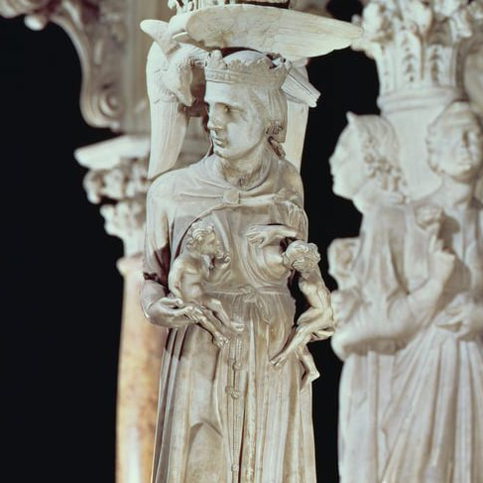
Összegzés
Miben lehet hasznos az ósz-i testképzetek ismerete, ill. az ósz-i/úsz-i/teológiatörténeti testképzetek különbségének tudatosítása?
A keresztény hagyományra jellemző dualisztikus ellentétek élének tompításában
A test ebből fakadó megvetésének/leértékelésének újragondolásában
A test lélektelen fragmentálása gyakorlatának megkérdőjelezésében
Az Isten-ember kapcsolat fizikai dimenziójának újrafelfedezésében

Slide 25
Köszönöm a figyelmet!
Please keep this slide for attribution

